Slide 1

Литература
5
класс
Тема:
А.С.Пушкин
«Сказка о царе
Салтане…»

Slide 2
ПЛАН УРОКА
История создания сказки.
Первые наброски.
Работа над произведением.
Содержание сказки.
Народные традиции в сказке.
Notes:
Пытались взаимосвязьвеществ

Slide 3
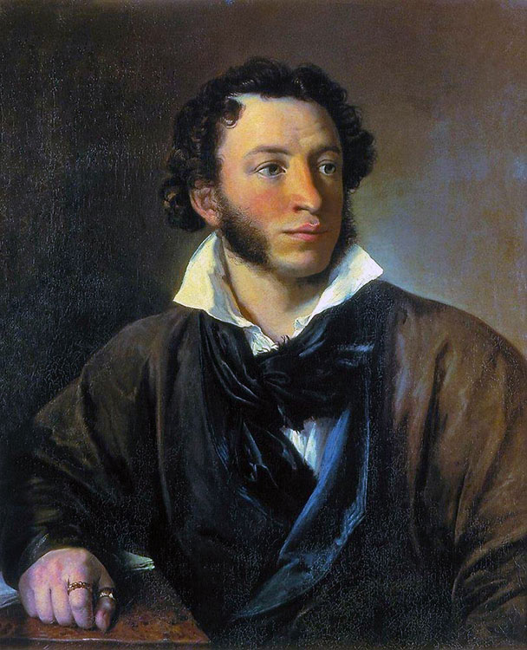
Благословен и день, и час,
Когда с теплом родного крова,
Впервые к каждому из нас
Приходит пушкинское слово.
Notes:
Пытались взаимосвязьвеществ

Slide 4
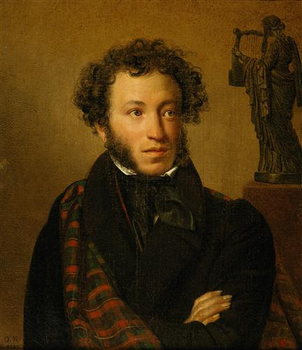
Имя А.С.Пушкина, черты его лица мы знаем с самого раннего детства. А впервые услышанные его стихи или сказки мы проносим с собою через всю жизнь.
Notes:
Пытались взаимосвязьвеществ

Slide 5

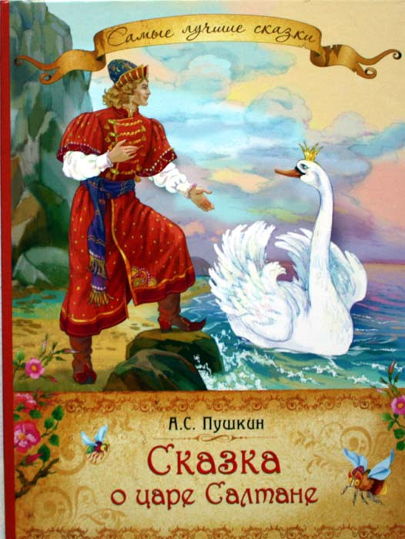
ИСТОРИЯ СОЗДАНИЯ
Прошло 189 лет со дня написания сказки.
Notes:
Пытались взаимосвязьвеществ

Slide 6
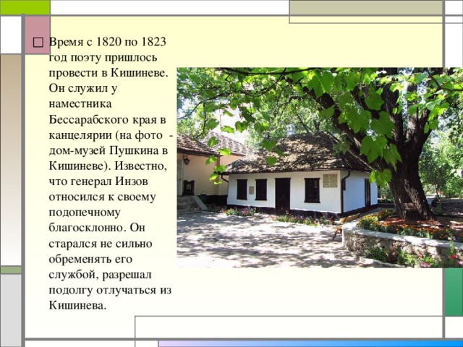
ПЕРВЫЕ НАБРОСКИ
Александр Сергеевич Пушкин сделал первые наброски «Сказки о царе Салтане» приблизительно с 1822 по 1824 год. В это время он находился в южной ссылке, в городе Кишиневе.
Notes:
Пытались взаимосвязьвеществ

Slide 7
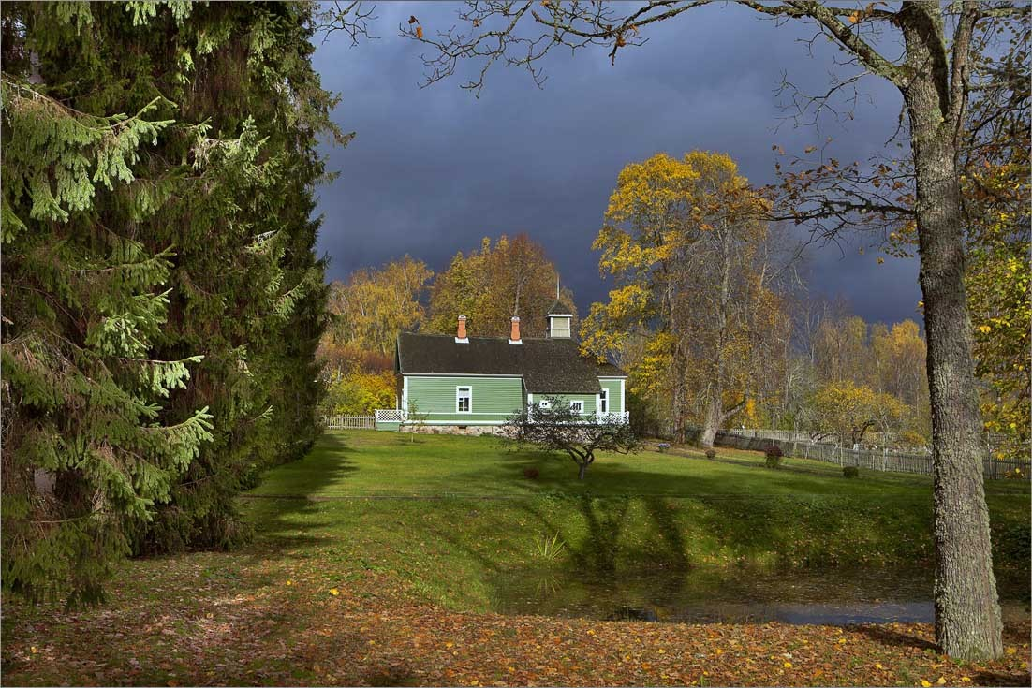
РАБОТА НАД ПРОИЗВЕДЕНИЕМ
А.С.Пушкин продолжил работу над сказкой уже в другой ссылке – в Михайловском селе с 1824 по 1826г.г. В это время сказка обрастает многочисленными подробностями.
Notes:
Пытались взаимосвязьвеществ

Slide 8
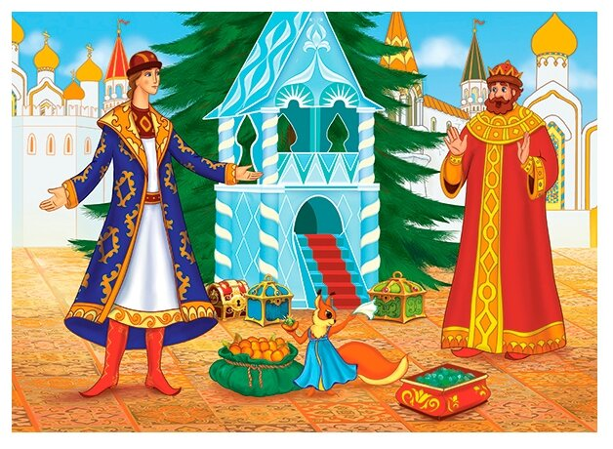
ПРОДОЛЖЕНИЕ РАБОТЫ
В 1828 году Александр Пушкин вновь вернулся к работе над сказкой. Именно в этот период он решает написать произведение в стихотворной форме.
Notes:
Пытались взаимосвязьвеществ

Slide 9
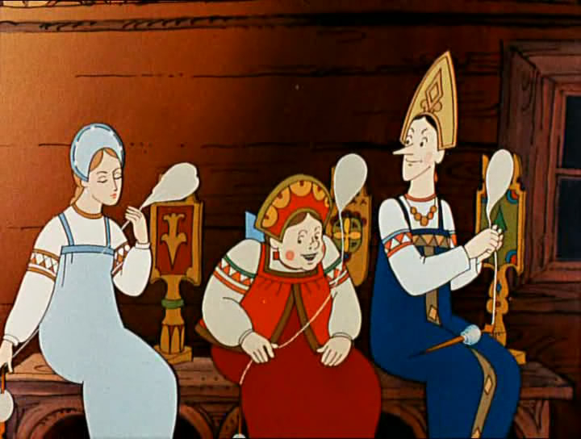
ДАТА НАПИСАНИЯ
Сказка в стихах была написана 29 августа 1831 г. и впервые издана в 1832 г. в собрании стихотворений.
Notes:
Пытались взаимосвязьвеществ

Slide 10
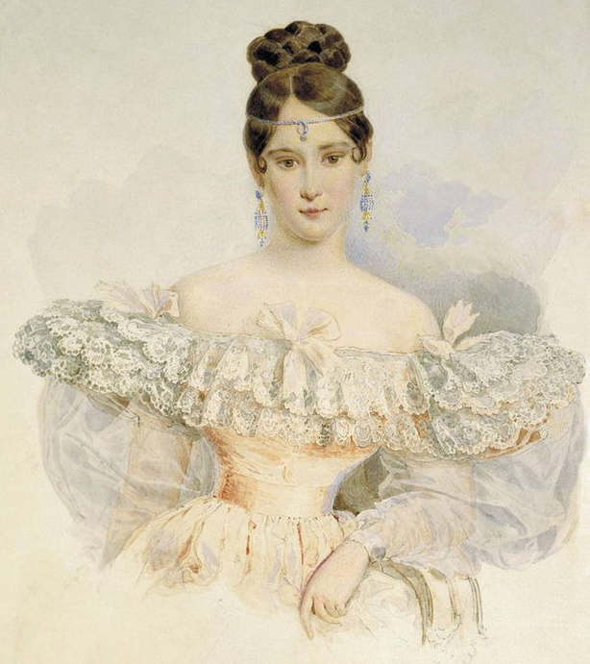
ИСТОРИЯ СОЗДАНИЯ
Сказка о царе Салтане» была написана сразу после женитьбы на Наталье Николаевне Гончаровой и является своеобразным величанием невесты-красавицы.
Notes:
Пытались взаимосвязьвеществ

Slide 11
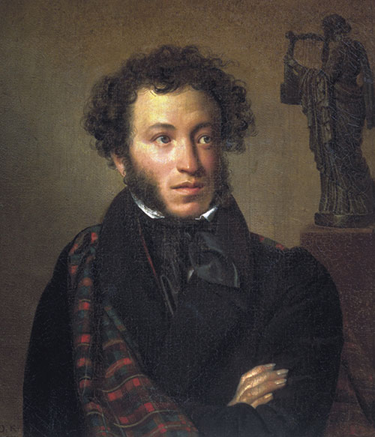
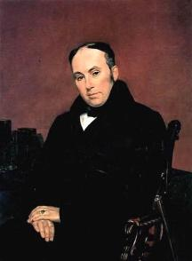
СОРЕВНОВАНИЕ С В.А.ЖУКОВСКИМ
Произведение было дописано в ходе соревнования с известным писателем Жуковским. Вместе с Пушкиным они перерабатывали народные сказки в новые произведения.
Notes:
Пытались взаимосвязьвеществ

Slide 12
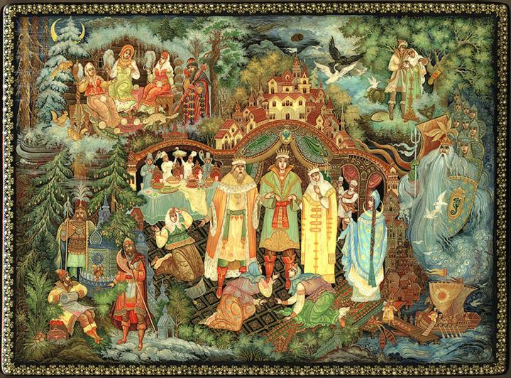
ПОЛНОЕ НАЗВАНИЕ СКАЗКИ
Полное название «Сказка о царе Салтане, о сыне его славном и могучем богатыре князе Гвидоне Салтановиче и о прекрасной царевне Лебеди».
Notes:
Пытались взаимосвязьвеществ

Slide 13

Сюжетом послужила русская народная сказка, которую рассказывала поэту его няня. Сказка А.С.Пушкина – прекрасный образец идеального мира, где главные ценности – дом, любовь, семья.
Notes:
Пытались взаимосвязьвеществ

Slide 14
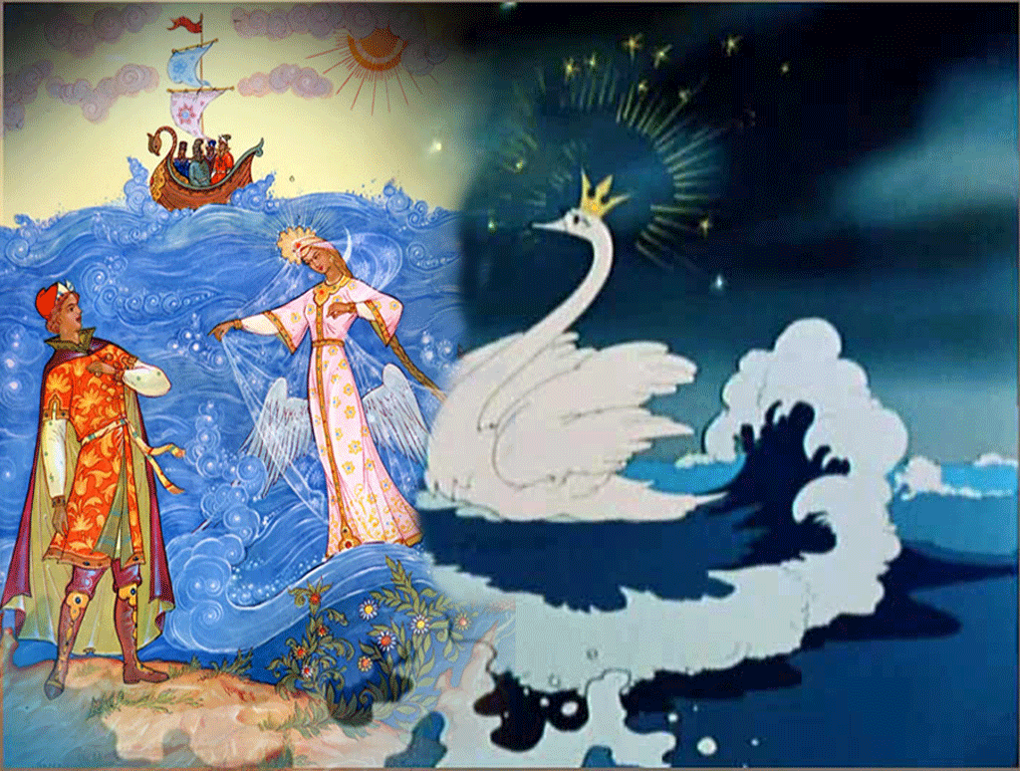
ОСНОВА – НАРОДНАЯ СКАЗКА
Пушкин использовал за основу народную сказку «По колена ноги в золоте, по локоть руки в серебре». Именно такими чудесными особенностями должен был обладать сын царя.
Notes:
Пытались взаимосвязьвеществ

Slide 15
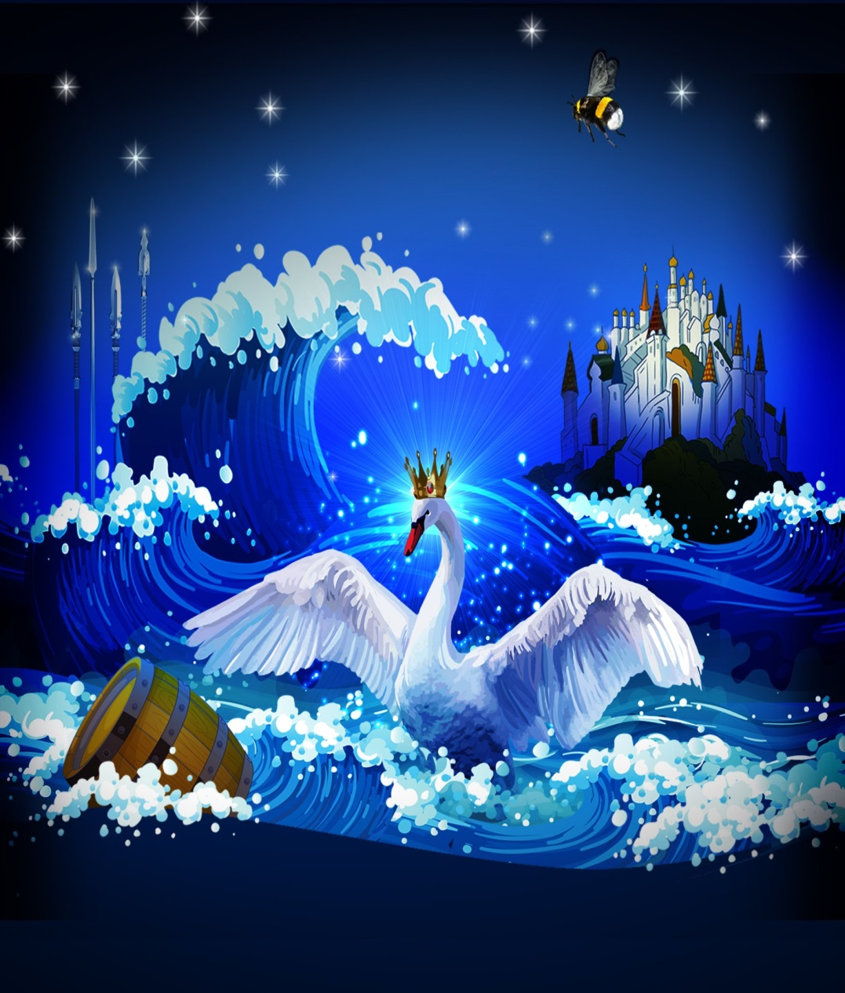
СОДЕРЖАНИЕ СКАЗКИ
Сказка посвящена истории женитьбы царя Салтана и рождению его сына, князя Гвидона, который из-за козней тёток попадает на необитаемый остров, встречает там волшебницу — царевну Лебедь, с её помощью становится могущественным владыкой и воссоединяется с отцом.
Notes:
Пытались взаимосвязьвеществ

Slide 16
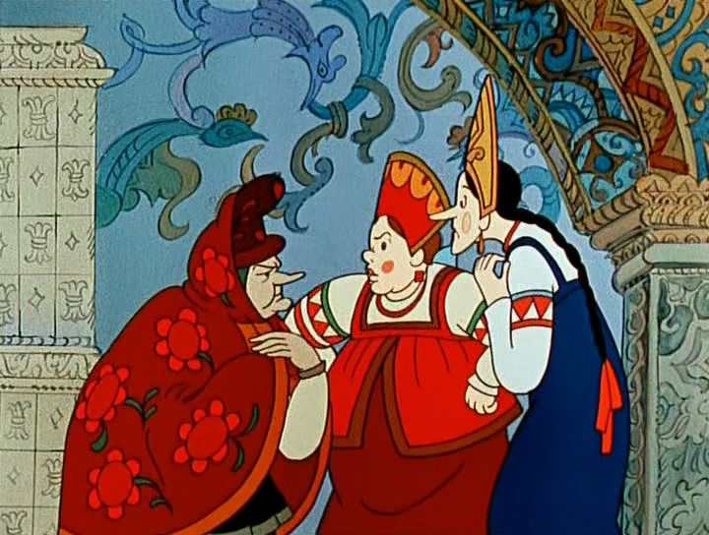
СТИХОТВОРНЫЙ РАЗМЕР
«Сказка о царе Салтане» написана четырехстопным хореем с парной рифмовкой — так подражали народной поэзии в те времена. Александр Сергеевич первым ввел в русский литературный язык живой народный говор, поэтически воплотив сказания русской древности.
Notes:
Пытались взаимосвязьвеществ

Slide 17
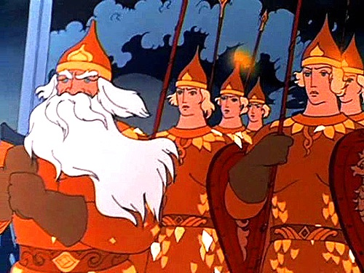
ЧИСЛО ТРИ
Для русских сказок это число сакральное — три брата, богатыря, три желания, три испытания, три дня и три ночи и так далее. Пушкин использовал в своей сказке эту «триальную систему».
Notes:
Пытались взаимосвязьвеществ

Slide 18
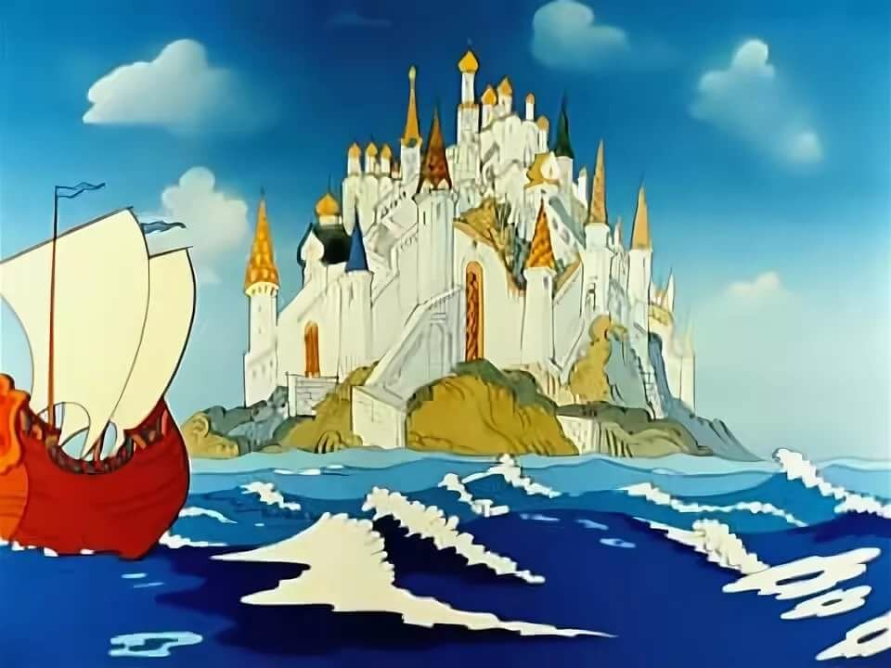
ОСТРОВ БУЯН
Это название заимствовано Александром Сергеевичем из народной традиции. Так именовали высокое место, холм, бугор, а также возвышенное место для богослужения.
Notes:
Пытались взаимосвязьвеществ

Slide 19
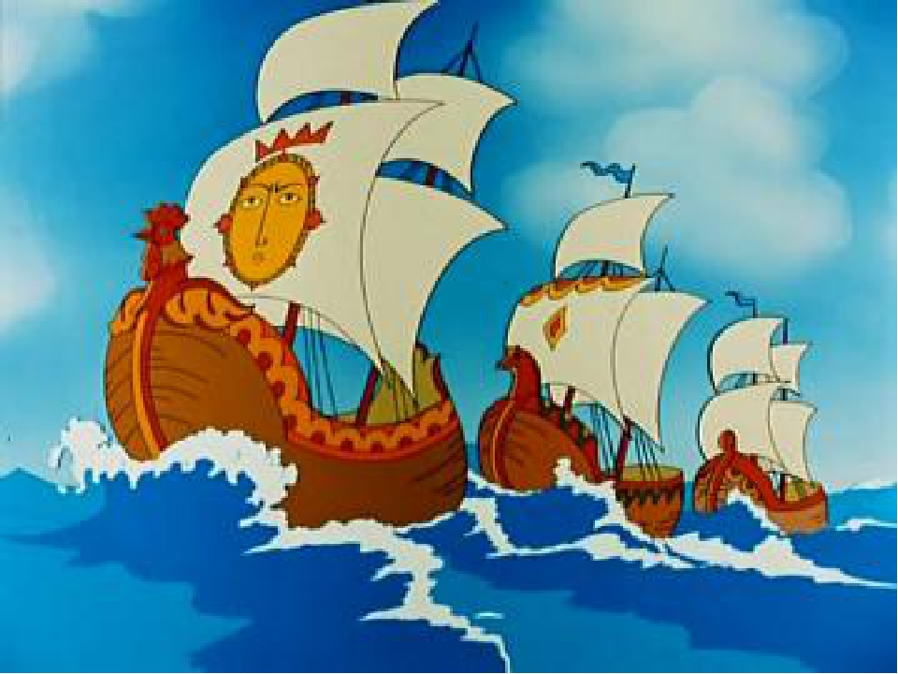
БУКВА Ф
В русском языке большинство слов с буквой Ф — заимствованные. Александр Сергеевич гордился тем, что в «Сказке...» лишь в одном слове («флот») использовал букву Ф.
Notes:
Пытались взаимосвязьвеществ

Slide 20
ЗАДАНИЕ ДЛЯ САМОСТОЯТЕЛЬНОЙ РАБОТЫ
1. Дочитать «Сказку о царе Салтане…».
2. Докажите, что «Сказка о царе Салтане» волшебная, приведите примеры из текста.
Notes:
Пытались взаимосвязьвеществ

